Slide 3
Lạy Chúa Thánh Thần là Ánh sáng Chân lý vẹn toàn, Chúa ban những ân huệ thích hợp cho từng thời đại, và dùng nhiều cách thế kỳ diệu để hướng dẫn Hội Thánh,

Slide 4
này chúng con đang chung lời cầu nguyện cho các Giám mục, và những người tham dự Thượng Hội đồng Giám mục thế giới.

Slide 5
Xin Chúa làm nên cuộc Hiện Xuống mới trong đời sống Hội Thánh, xin tuôn tràn trên các Mục tử ơn khôn ngoan và thông hiểu, gìn giữ các ngài luôn hiệp thông với nhau trong Chúa,

Slide 6
để các ngài cùng nhau tìm hiểu những điều đẹp ý Chúa, và hướng dẫn đoàn Dân Chúa thực thi những điều Chúa truyền dạy.

Slide 7
Các giáo phận Việt Nam chúng con, luôn muốn cùng chung nhịp bước với Hội Thánh hoàn vũ, xin cho chúng con biết đồng cảm với nỗi thao thức của các Mục tử trên toàn thế giới, ngày càng ý thức hơn về tình hiệp thông,

Slide 8
thái độ tham gia và lòng nhiệt thành trong sứ vụ của Hội Thánh, Nhờ lời chuyển cầu của Đức Trinh Nữ Maria, Nữ Vương các Tông đồ và là Mẹ của Hội Thánh,

Slide 9
Chúng con dâng lời khẩn cầu lên Chúa, là đấng hoạt động mọi nơi mọi thời, trong sự hiệp thông với Chúa Cha và Chúa Con, luôn mãi mãi đến muôn đời. Amen.

Slide 11
Ca Nhập Lễ Ca Lên Đi 10 Kim Long

Slide 12
Tk1. Từ miền thiên cung ca lên đi, trần đời hiệp chung ca lên đi. Non xanh chập chùng sóng nước mông lung khắp cõi không trung, hãy hát vang mọi nơi.
>>

Slide 13
ĐK: Cùng ngàn sinh linh ca lên đi, hòa thành muôn kinh ca lên đi. Câu thơ đẹp tình khúc hát tôn vinh tiến Chúa quang minh, Đấng mến thương muôn đời.

Slide 14
Tk2. Từ trời hừng đông ca lên đi, ngàn vạn kỳ công ca lên đi. Hoa tươi ruộng đồng nắng thắm non sông sóng lúa mênh mông, hãy hát vang mọi nơi.
>>

Slide 15
ĐK: Cùng ngàn sinh linh ca lên đi, hòa thành muôn kinh ca lên đi. Câu thơ đẹp tình khúc hát tôn vinh tiến Chúa quang minh, Đấng mến thương muôn đời.

Slide 16
Tk3. Vòm trời cao xanh ca lên đi, nguyệt cầu long lanh ca lên đi. Sương gieo đầu cành liễu rũ mong manh gió mát đêm thanh, hãy hát vang mọi nơi.

Slide 17
ĐK: Cùng ngàn sinh linh ca lên đi, hòa thành muôn kinh ca lên đi. Câu thơ đẹp tình khúc hát tôn vinh tiến Chúa quang minh, Đấng mến thương muôn đời.

Slide 19
KINH VINH DANH
Ca Lên Đi 2

Slide 20
KINH VINH DANH

Slide 21
Chủ tế: Vinh danh Thiên Chúa trên các tầng trời. Và bình an dưới thế, bình an dưới thế cho người thiện tâm.

Slide 22
Chúng con ca ngợi Chúa. Chúng con chúc tụng Chúa. Chúng con thờ lạy Chúa. Chúng con tôn vinh Chúa. Chúng con cảm tạ Chúa vì vinh quang cao cả Chúa.

Slide 23
Lạy Chúa là Thiên Chúa, là Vua trên trời, là Chúa Cha toàn năng. Lạy Con Một Thiên Chúa, Chúa Giê-su Ki-tô.

Slide 24
Lạy Chúa là Thiên Chúa, là Chiên Thiên Chúa, là Con Đức Chúa Cha. Chúa xoá tội trần gian, xin thương, xin thương, xin thương xót chúng con.

Slide 25
Chúa xoá tội trần gian, Xin nhận lời chúng con cầu khẩn. Chúa ngự bên hữu Đức Chúa Cha, xin thương, xin thương, xin thương xót chúng con.

Slide 26
Vì lạy Chúa Giê-su Ki-tô, chỉ có Chúa là Đấng Thánh, chỉ có Chúa là Chúa, chỉ có Chúa là Đấng Tối Cao, cùng Đức Chúa Thánh Thần trong vinh quang Đức Chúa Cha. A-men. A-men.

Slide 27
KINH VINH DANH

Slide 28
Chủ tế: Vinh danh Thiên Chúa trên các tầng trời. A+B: Và bình an dưới thế cho người thiện tâm.

Slide 29
A: Chúng con ca ngợi Chúa.
B: Chúng con chúc tụng Chúa. A: Chúng con thờ lạy Chúa.
B: Chúng con tôn vinh Chúa.

Slide 30
A: Chúng con cảm tạ Chúa vì vinh quang cao cả Chúa.
B: Lạy Chúa là Thiên Chúa, là Vua trên trời, là Chúa Cha toàn năng.

Slide 31
A: Lạy con một Thiên Chúa, Chúa Giêsu Kitô.
B: Lạy Chúa là Thiên Chúa, là Chiên Thiên Chúa là Con Đức Chúa Cha.

Slide 32
A: Chúa xóa tội trần gian, xin thương xót chúng con.
B: Chúa xóa tội trần gian, xin nhậm lời chúng con cầu khẩn.

Slide 33
A: Chúa ngự bên hữu Đức Chúa Cha, xin thương xót chúng con.
B: Vì lạy Chúa Giêsu Kitô, chỉ có Chúa là Đấng Thánh.

Slide 34
Chỉ có Chúa là Chúa, chỉ có Chúa là đấng tối cao.
A+B: Cùng Đức Chúa Thánh Thần trong vinh quang Đức Chúa Cha.
Amen.

Slide 36
Bài đọc 1
Bài trích sách ngôn sứ Dacaria
Thánh Vịnh 144
Lạy Chúa con thờ, là vua của con,
con chúc tụng Danh Chúa đến muôn đời.

Slide 37
Thánh Vịnh 144 Chúa Nhật XIV Thường Niên Năm A Lm Kim Long 04 Câu

Slide 38
Đk: Lạy Chúa con thờ, là vua của con, con chúc tụng Danh Chúa đến muôn đời.

Slide 39
Tk1: Lạy Chúa con thờ, là Vua của con. Con ca tụng Danh Chúa muôn đời. Tán dương Ngài tới hết mọi ngày, chúc tụng tôn vinh Thánh Danh Ngài vạn kiếp ngàn thu.

Slide 40
Đk: Lạy Chúa con thờ, là vua của con, con chúc tụng Danh Chúa đến muôn đời.

Slide 41
Tk2: Thật Chúa nhân hậu và hay xót thương, không mau giận nhưng sẵn ân tình. Chúa nhân hậu với hết mọi người, tỏ lòng khoan dung với muôn loài Ngài đã dựng nên.

Slide 42
Đk: Lạy Chúa con thờ, là vua của con, con chúc tụng Danh Chúa đến muôn đời.

Slide 43
Tk3: Việc Chúa đã làm đều phải tán dương. Tôi trung phải lên tiếng ca tụng, nói lên rằng: Nước Chúa vinh hiển. Hãy cùng tuyên xưng: Chúa ra thờ thực rất quyền uy.

Slide 44
Đk: Lạy Chúa con thờ, là vua của con, con chúc tụng Danh Chúa đến muôn đời.

Slide 45
Tk4: Ngài phán bao lời đều thật tín trung. Bao công việc chan chứa ân tình. Kẻ ngã quỵ Chúa đã nâng dậy, những người khom lưng cũng tay Ngài dìu đứng thẳng lên.

Slide 46
Đk: Lạy Chúa con thờ, là vua của con, con chúc tụng Danh Chúa đến muôn đời.

Slide 47
Bài đọc 2
Bài trích thư của thánh Phaôlô tông đồ
Gửi tín hữu Rôma.
Nếu nhờ Thần Khí, anh em diệt trừ những hành vi của con người ích kỷ nơi anh em,
thì anh em sẽ được sống.

Slide 48
Lạy Cha là Chúa Cả trời đất, chúc tụng Cha, vì Cha đã mạc khải nước trời cho những người bé mọn.
Alleluia - Alleluia:
Alleluia …

Slide 51
KINH TIN KÍNH

Slide 52
Tôi tin kính một Thiên Chúa là Cha toàn năng, Đấng tạo thành trời đất, muôn vật hữu hình và vô hình.

Slide 53
Tôi tin kính một Chúa Giêsu Kitô, Con Một Thiên Chúa, Sinh bởi Đức Chúa Cha từ trước muôn đời.

Slide 54
Người là Thiên Chúa bởi Thiên Chúa, Ánh Sáng bởi Ánh Sáng, Thiên Chúa thật bởi Thiên Chúa thật,

Slide 55
được sinh ra mà không phải được tạo thành, đồng bản thể với Đức Chúa Cha: nhờ Người mà muôn vật được tạo thành.

Slide 56
Vì loài người chúng ta và để cứu độ chúng ta, Người đã từ trời xuống thế.

Slide 57
Bởi phép Đức Chúa Thánh Thần, Người đã nhập thể trong lòng Trinh Nữ Maria, và đã làm người.

Slide 58
Người chịu đóng đinh vào thập giá vì chúng ta, thời quan Phongxiô Philatô; Người chịu khổ hình và mai táng, ngày thứ ba Người sống lại như lời Thánh Kinh.

Slide 59
Người lên trời, ngự bên hữu Đức Chúa Cha, và Người sẽ lại đến trong vinh quang để phán xét kẻ sống và kẻ chết, Nước Người sẽ không bao giờ cùng.

Slide 60
Tôi tin kính Đức Chúa Thánh Thần là Thiên Chúa và là Đấng ban sự sống, Người bởi Đức Chúa Cha và Đức Chúa Con mà ra,

Slide 61
Người được phụng thờ và tôn vinh cùng với Đức Chúa Cha và Đức Chúa Con: Người đã dùng các tiên tri mà phán dạy.

Slide 62
Tôi tin Hội Thánh duy nhất thánh thiện công giáo và tông truyền.

Slide 63
Tôi tuyên xưng có một Phép Rửa để tha tội. Tôi trông đợi kẻ chết sống lại và sự sống đời sau. Amen.

Slide 65
Bánh Rượu Tình Thương
Việt Khôi

Slide 66
Tk1: Bao công lao dầm mưa giãi nắng mồ hôi rơi xuống tháng ngày trôi, mong mai đây được bông lúa thơm được nho chín ngon mà dâng tiến. Xin Cha thương ban xuống ngàn ơn Thánh hoá đời con sống an vui mong ước đền đáp muôn hồng ân Chúa đã tặng ban xuống cho đời.

Slide 67
Đk: Dâng dâng lên tấm bánh trắng thơm với ly rượu nồng thắm tình thương, dâng dâng lên kiếp sống hôm nay ước mơ làm đẹp khối tình dâng.

Slide 68
Tk2: Long lanh như giọt sương nhỏ bé hòa tan trong lớp sóng đại dương tâm tư con tràn vui ngất ngây ngợp trong mến yêu tình Ngài thương, xin Cha luôn thánh hóa đời con nên chính của lễ ngát yêu thương mong ước tình mến yêu Ngài luôn thắm tươi màu son giữa muôn lòng.

Slide 69
Đk: Dâng dâng lên tấm bánh trắng thơm với ly rượu nồng thắm tình thương, dâng dâng lên kiếp sống hôm nay ước mơ làm đẹp khối tình dâng.

Slide 70
Tk3: Dâng lên Cha tình yêu tươi thắm dù qua mưa nắng vẫn thủy chung dâng lên Cha niềm tin sắt son đời muôn khó nguy chẳng nao núng bao ưu tư lo lắng buồn vui năm tháng đời con những gai chông dâng với hồn xác luôn sạch trong kết nên của lễ thắm ân tình.

Slide 71
Đk: Dâng dâng lên tấm bánh trắng thơm với ly rượu nồng thắm tình thương, dâng dâng lên kiếp sống hôm nay ước mơ làm đẹp khối tình dâng.

Slide 74
Ca Nguyện Hiệp Lễ Chúa Cất Tiếng Mời Thái Nguyên

Slide 75
Đk: Chúa cất tiếng gọi mời nào hỡi những ai vất vả nặng nề hãy đến cùng Ta. Ta bồi dưỡng cho tâm hồn nghỉ ngơi bao ưu sầu sẽ vơi sống mến yêu cuộc đời.

Slide 76
Tk1: Kề bên nhan Chúa lòng con thôi hết bao lo âu nhọc nhằn. Dù bao trái ngang rồi cũng sẽ tan như mây trời trên ngàn. Niềm vui bên Chúa cho con hết đau thương qua đi nỗi tơ vương xua đi những chán chường. Để lại trong con tình thương Chúa ban , là niềm hạnh phúc bình an.

Slide 77
Đk: Chúa cất tiếng gọi mời nào hỡi những ai vất vả nặng nề hãy đến cùng Ta. Ta bồi dưỡng cho tâm hồn nghỉ ngơi bao ưu sầu sẽ vơi sống mến yêu cuộc đời.

Slide 78
Tk2: Tìm về bên Chúa lòng con thôi hết bao hơn thua lợi danh. Tìm lại chính con còn đang ngổn ngang với bao điều lỡ làng. Cận kề bên Chúa cho con hết hoang mang thôi cay đắng than van , thôi chua xót nhân gian. Lời Ngài yêu thương làm con vững tâm , ngọt ngào đầm ấm dường bao.

Slide 79
Đk: Chúa cất tiếng gọi mời nào hỡi những ai vất vả nặng nề hãy đến cùng Ta. Ta bồi dưỡng cho tâm hồn nghỉ ngơi bao ưu sầu sẽ vơi sống mến yêu cuộc đời.

Slide 80
Tk3: Tình Ngài tha thiết lòng con chỉ biết hát lên câu tạ ơn. Tình Ngài lớn lao để con sống sao cho đẹp ngời cõi đời. Một đời như Chúa con gieo rắc an vui bao gian khó không lui luôn chia sớt ngậm ngùi. Một đời khiêm nhu phục vụ hết tâm, một đời nghĩa thiết tình thâm.

Slide 81
Đk: Chúa cất tiếng gọi mời nào hỡi những ai vất vả nặng nề hãy đến cùng Ta. Ta bồi dưỡng cho tâm hồn nghỉ ngơi bao ưu sầu sẽ vơi sống mến yêu cuộc đời.

Slide 83
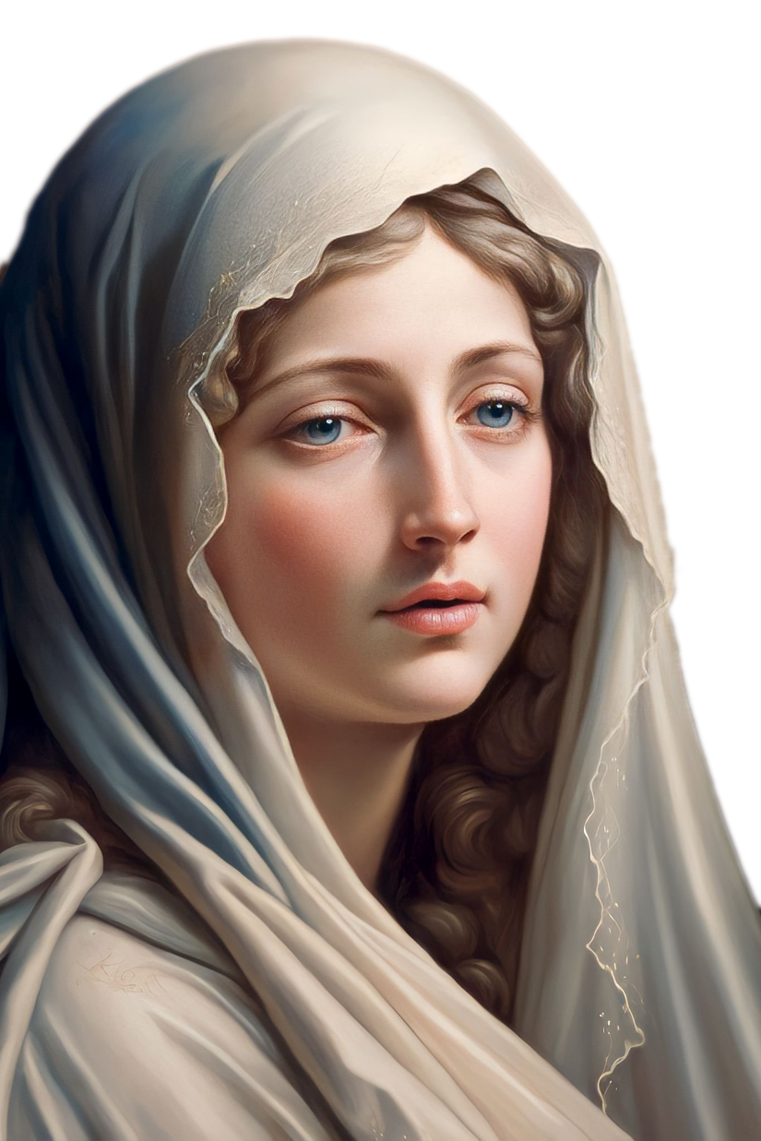
Ca Kết Lễ Chút Tình Con Thơ Nguyễn Duy

Slide 84
Tk1: Mẹ ơi! Trên trần gian con chưa thấy ai đến nhờ Mẹ mà Mẹ không thương giúp. Mẹ ơi! Con biết rằng tình Mẹ rất bao la, luôn dõi nhìn từng nhịp bước con thơ.

Slide 85
Đk: Mẹ nguồn cậy trông cho người thất vọng. Mẹ là niềm tin cho người lữ thứ. Mẹ là niềm vui cho người buồn đau, Mẹ là nghỉ ngơi cho người đơn côi.

Slide 86
Tk2: Mẹ ơi! Trên đường trần vương theo gót chân, những bụi mờ lòng nặng bao nhung nhớ. Mẹ ơi! Trên nước trời tình Mẹ rất bao dung, con lỗi lầm Mẹ cầu Chúa tha cho.

Slide 87
Đk: Mẹ nguồn cậy trông cho người thất vọng. Mẹ là niềm tin cho người lữ thứ. Mẹ là niềm vui cho người buồn đau, Mẹ là nghỉ ngơi cho người đơn côi.

Slide 88
Tk2: Còn ai chưa về, Mẹ dắt đưa về, thờ Chúa cao sang cũng là Vua các vua, Mẹ ban cho được bền chí trung thành, thờ Chúa Ba Ngôi, ca tụng Mẹ suốt đời.

Slide 89
Đk: Mẹ nguồn cậy trông cho người thất vọng. Mẹ là niềm tin cho người lữ thứ. Mẹ là niềm vui cho người buồn đau, Mẹ là nghỉ ngơi cho người đơn côi.

Slide 90
Tk3: Mẹ ơi! Như hạt lệ đã vỡ tan, những ngọc nhằn là lời kinh dâng tiến. Mẹ ơi! Cho dẫu đời còn nặng gánh bon chen, nhưng có Mẹ đời nhẹ nỗi truân chuyên.

Slide 91
Đk: Mẹ nguồn cậy trông cho người thất vọng. Mẹ là niềm tin cho người lữ thứ. Mẹ là niềm vui cho người buồn đau, Mẹ là nghỉ ngơi cho người đơn côi.

